Slide 1
Představení Centra pro regionální rozvoj České republiky
Seminář pro SC 2.1: Zvýšení kvality a dostupnosti služeb vedoucí k sociální inkluzi
Kolová výzva č. 38 Rozvoj infrastruktury komunitních center
Kolová výzva č. 39 Rozvoj infrastruktury komunitních center v SVL
Mgr. Nikola Knopová, DiS.
28. 7. 2016

Slide 2
Centrum pro regionální rozvoj České republiky
Státní příspěvková organizace zřízená Zákonem č. 248/2000 Sb., o podpoře regionálního rozvoje a řízená Ministerstvem pro místní rozvoj ČR
zprostředkující subjekt pro vybrané operační programy
konzultační a informační činnost
kontrola a monitoring realizace projektů
(2014-2020) Integrovaný regionální operační program
(2007-2013) Integrovaný operační program, OP Technická pomoc
(2004-2006) Společný regionální operační program, OP JPD2
(1998-2004) předvstupní programy (PHARE, ISPA, SAPARD)
kontrolní subjekt pro operační programy Cíle 3 (nyní Cíl 2)
hostitelská organizace pro pracoviště Enterprise Europe Network
poradenství pro malé a střední podnikatele

Slide 3
Role CRR
Konzultace před vyhlášením výzvy
Příjem žádostí o podporu
Hodnocení žádostí o podporu
Administrace změn v projektech
Administrativní ověření zpráv o realizaci/zpráv o udržitelnosti
Provádění kontrol na místě

Slide 4
Příjem a hodnocení žádostí o podporu
Seminář pro SC 2.1: Zvýšení kvality a dostupnosti služeb vedoucí k sociální inkluzi
Kolová výzva č. 38 Rozvoj infrastruktury komunitních center
Kolová výzva č. 39 Rozvoj infrastruktury komunitních center v SVL
Ing. Nikola Knopová
28. 7. 2016

Slide 5
Příjem žádostí o podporu
Podání žádostí pouze přes MS2014+
Automatická registrace žádosti
Automatické předložení na příslušné krajské oddělení CRR
Žadatel bude depeší informován o přidělených manažerech projektu, kteří budou mít na starosti další administraci projektu a komunikaci se žadatelem (v některých případech může probíhat administrace projektu na jiném krajském oddělení CRR, než je sídlo žadatele).

Slide 6
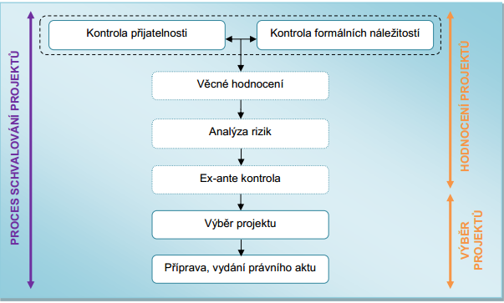
Hodnocení žádostí

Slide 7
Hodnocení žádostí
Probíhá na příslušném krajském oddělení CRR
Fáze hodnocení (provádí CRR)
kontrola přijatelnosti a kontrola formálních náležitostí
ex-ante analýza rizik
ex-ante kontrola
Fáze výběru projektů (provádí ŘO IROP)
výběr projektu
příprava a vydání právního aktu

Slide 8
Kontrola přijatelnosti a formálních náležitostí
Provedena do 24 pd od konečného termínu pro podání projektů v kolové výzvě.
Hodnocení probíhá elektronicky v MS2014+, kontrolu provádí CRR.
Všechna kritéria jsou eliminační (vždy odpověď „ANO“ x „NE“).
U kontroly přijatelnosti jsou kritéria vyhodnocována také možností „nehodnoceno“ a „nerelevantní“.
Výsledkem hodnocení je vyhověl x nevyhověl.
Při kontrole přijatelnosti musí být splněna všechna kritéria stanovená výzvou (obecná i specifická) – v případě nesplnění jakéhokoliv kritéria je žádost vyloučena z dalšího procesu hodnocení. O vyloučení je žadatel informován změnou stavu žádosti v MS2014+ a depeší.

Slide 9
Kontrola přijatelnosti a formálních náležitostí
Nově napravitelná a nenapravitelná kritéria přijatelnosti.
Rozdělení kritérií je stanoveno Specifickými pravidly pro žadatele a příjemce
Hodnocení probíhá v blocích
1) Nenapravitelná kritéria – kritéria přijatelnosti určená Specifickými pravidly
2) Napravitelná kritéria – všechna kritéria formálních náležitostí a kritéria přijatelnosti určená Specifickými pravidly
Pokud žádost o podporu nesplní byť jedno nenapravitelné kritérium přijatelnosti, je vyřazena z procesu hodnocení a napravitelná kritéria se již nehodnotí.
Pokud žadatel nesplnil napravitelné kritérium je možné žadatele vyzvat k doplnění (max. dvakrát), na doložení je stanovena lhůta 5 pracovních dnů.
Výzvy k doplnění jsou žadateli zasílány formou depeší v MS2014+.

Slide 10
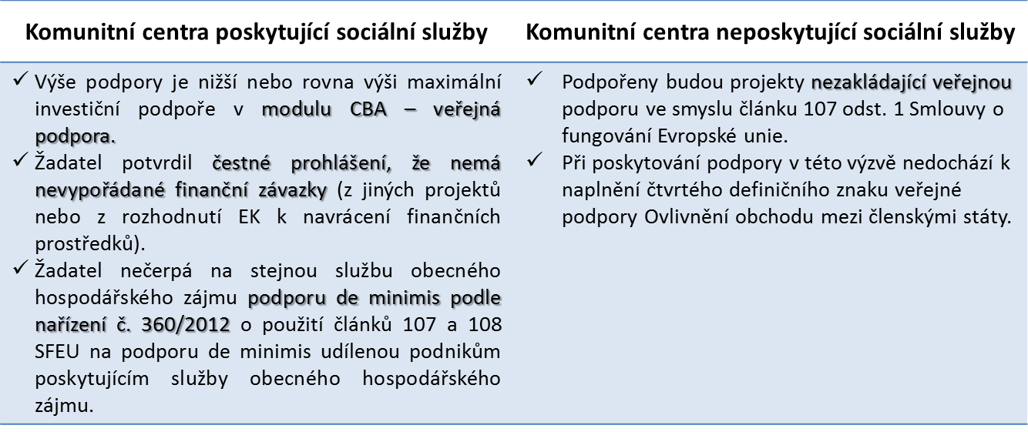
Nenapravitelná kritéria
Žadatel splňuje definici oprávněného příjemce
Žadatel je oprávněným příjemcem dle výzvy.
Kraje, obce, organizace zřizované kraji, organizace zakládané kraji, organizace zřizované obcemi, organizace zakládané obcemi, dobrovolné svazky obcí, organizace zřizované dobrovolnými svazky obcí, organizace zakládané dobrovolnými svazky obcí, nestátní neziskové organizace, církve, církevní organizace.
Projekt je v souladu s pravidly veřejné podpory

Slide 11
Nenapravitelná kritéria
Statutární zástupce žadatele je trestně bezúhonný
Statutární zástupce obce, kraje, organizací zřízených kraji nebo obcemi - žádost je podána v předepsané formě přes MS2014+, tj. včetně souhlasu s čestným prohlášením, ze kterého vyplývá bezúhonnost statutárního zástupce žadatele.
Ostatní oprávnění žadatelé - žádost je podána v předepsané formě přes MS2014+, tj. včetně souhlasu s čestným prohlášením plus povinnost předložit výpis z rejstříku trestů všech statutárních zástupců uvedených na záložce subjekty projektu.
Projekt není cílen na poskytování sociálních služeb seniorům jako výhradní, nebo jediné cílové skupině.
Žadatel ve studii proveditelnosti popíše cílové skupiny projektu, přičemž z popisu musí být zřejmé, že projekt nebude zacílen na poskytování sociálních služeb seniorům, jako výhradní nebo jediné cílové skupině.

Slide 12
Napravitelná kritéria - kritéria formálních náležitostí
1. Žádost je podána v předepsané formě
Přes MS2014+.
Informace uvedené v žádosti o podporu musí být v souladu s informacemi uvedenými v přílohách.
Ve finančním plánu projektu musí být nastaveny etapy projektu v minimální délce
3 měsíců.
2. Žádost je podepsána oprávněným zástupcem žadatele
Statutární zástupce.
Pověřená osoba na základě plné moci, popř. jím pověřená osoba na základě usnesení z jednání zastupitelstva.
Doporučený vzor plné moci je přílohou č. 11 Obecných pravidel.
3. Jsou doloženy všechny povinné přílohy a obsahově splňují požadované náležitosti
1. Plná moc
V případě přenesení pravomocí na jinou osobu, např. při podpisu žádosti. Plné moci jsou uloženy v elektronické podobě v MS2014+.
Notes:
Ve finančním plánu projektu jsou nastaveny etapy projektu v minimální délce 3 měsíců. Kvůli ŽoP, která se předkládá nejpozději do 20 pd. od ukončení etapy projektu.

Slide 13
Napravitelná kritéria - kritéria formálních náležitostí
Jsou doloženy všechny povinné přílohy a obsahově splňují požadované náležitosti
2. Doklady o právní subjektivitě žadatele
Právní subjektivitu nemusí dokládat: kraje a jimi zřizované organizace, obce a jimi zřizované organizace, organizační složky státu, příspěvkové organizace organizačních složek státu
Oprávněný žadatel | Doklad o právní subjektivitě | Povinnost doložit veřejně prospěšnou činnost v oblasti sociálních služeb, sociálního začleňování, podpora nebo ochrana osob se ZP | Doklad o prokázání, že hlavním účelem činnosti není vytváření zisku.
Nestátní neziskové organizace | zakladatelská smlouva, zakládací či zřizovací listina, jiný dokument o založení | ANO | ANO
Církve | výpis z Rejstříku církví a náboženských společností | ANO | NE
Církevní organizace | zakladatelská smlouva, zakládací či zřizovací listina nebo jiný dokument o založení | ANO | ANO
Dobrovolné svazky obcí | zakládací smlouva | ANO | NE
Organizace zřizované či zakládané dobrovolným svazkem obcí | zřizovací či zakládací listina nebo jiný dokument o založení | ANO | ANO
Organizace zakládané obcemi nebo kraji | zakládací listina nebo jiný dokument o založení | ANO | ANO

Slide 14
Napravitelná kritéria - kritéria formálních náležitostí
Jsou doloženy všechny povinné přílohy a obsahově splňují požadované náležitosti
3. Výpis z rejstříku trestů
Dokládají všichni statutární zástupci organizací zakládaných krajem, obcí nebo dobrovolným svazkem obcí, nestátních neziskových organizací, církví a církevních organizací.
Výpis z rejstříku trestů v době podání žádosti nesmí být starší 3 měsíců.
4. Dokumentace k zadávacím a výběrovým řízením
Žadatel dokládá dokumentaci k ukončeným výběrovým řízením v souladu s kap. 5 Obecných pravidel.
Doložená dokumentace musí obsahovat smlouvu s dodavatelem.
5. Studie proveditelnosti
Osnova Studie proveditelnosti je přílohou č. 3 Specifických pravidel pro žadatele a příjemce.
Slouží k posouzení realizovatelnosti a potřebnosti projektu.

Slide 15
Napravitelná kritéria - kritéria formálních náležitostí
Jsou doloženy všechny povinné přílohy a obsahově splňují požadované náležitosti
6. Doklad o prokázání právních vztahů k majetku, který je předmětem projektu
Výpisy z katastru nemovitostí, týkajících se projektu (ne starší 3 měsíců k datu podání žádosti o podporu)
Pokud žadatel není zapsán v KN jako vlastník nebo subjekt s právem hospodaření dokládá listiny, které osvědčují jiné právo k uvedenému majetku: nájemní smlouvu, smlouvu o výpůjčce či jiný právní úkon nebo právní akt opravňující žadatele k užívání nemovitosti, která bude předmětem projektu.
Upozornění: „V případě doložení smlouvy o smlouvě budoucí musí žadatel doložit nejpozději do vydání Rozhodnutí/Stanovení výdajů, výpis z KN, kde je zapsán jako vlastník nebo subjekt s právem hospodaření a to formou žádosti o změnu projektu (kap. 16 Obecných pravidel)“.
Upozornění: „Povede-li projekt k technickému zhodnocení pronajatého majetku, je nutné, aby možnost provádět technické zhodnocení na cizím majetku byla uvedena v nájemní smlouvě či ve smlouvě o výpůjčce majetku, a to s podmínkou zachování výstupů minimálně po dobu udržitelnosti projektu. Kopie nájemní smlouvy, či smlouvy o výpůjčce bude doložena jako příloha žádosti o podporu. Majetek lze pronajmout pouze od subjektů, které splňují podmínky oprávněných žadatelů.“

Slide 16
Napravitelná kritéria - kritéria formálních náležitostí
Jsou doloženy všechny povinné přílohy a obsahově splňují požadované náležitosti
7. Územní rozhodnutí s nabytím právní moci nebo územní souhlas nebo účinná veřejnoprávní smlouva nahrazující územní řízení
Územní rozhodnutí s nabytím právní moci – pokud se projekt týká stavby.
Územní souhlas či účinnou veřejnoprávní smlouvu nahrazující územní řízení – pokud stavba nevyžaduje územní rozhodnutí.
8. Žádost o stavební povolení nebo ohlášení, případně stavební povolení nebo souhlas s provedením ohlášeného stavebního záměru nebo veřejnoprávní smlouvu nahrazující stavební povolení
Stavební povolení nebo souhlas s provedením ohlášeného stavebního záměru nebo veřejnoprávní smlouvu nahrazující stavební povolení.
Pokud žadatel nebude mít ke dni podání žádosti o podporu k dispozici tyto dokumenty, dokládá: žádost o stavební povolení nebo ohlášení potvrzené stavebním úřadem a přílohy.
Žadatel je povinen průběh stavebního řízení popsat v kap. 10 Studie proveditelnosti.
Upozornění: „V případě doložení žádosti o stavební povolení nebo ohlášení, musí být nejpozději do vydání Rozhodnutí/Stanovení výdajů, doloženo stavební povolení nebo ohlášení a to formou žádosti o změnu projektu“.

Slide 17
Napravitelná kritéria - kritéria formálních náležitostí
Jsou doloženy všechny povinné přílohy a obsahově splňují požadované náležitosti
9. Projektová dokumentace pro vydání stavebního povolení nebo pro ohlášení stavby
Projektová dokumentace v podrobnosti pro vydání stavebního povolení.
Projektová dokumentace v podrobnosti pro ohlášení stavby, pokud stavba nevyžaduje stavební povolení.
Projektová dokumentace pro provádění stavby, v případě, že již byla zpracována.
10. Položkový rozpočet stavby
Položkový rozpočet stavby podepsaný autorizovaným projektantem členěný podle jednotného ceníku stavebních prací v cenové úrovni ne starší než k r. 2014 ve formě oceněného soupisu prací.
Položkový rozpočet stavby musí být doložen v elektronickém formátu *XML (otevřený elektronický formát, který umožňuje transfery dat a jejich zpracování různými softwarovými programy) a musí splňovat požadavky Vyhlášky č. 230/2012 Sb.
U položek charakteru soubor, komplet nebo vlastních položek musí být uvedena jejich specifikace a způsob jejich ocenění (výstupem je dokument opatřený podpisem autorizovaného projektanta)
V případě, že proběhlo zadávací řízení na zhotovitele stavby, předkládá žadatel také vysoutěžený a naceněný rozpočet vybraného uchazeče v elektronické podobě *.XML. nebo *.xls.

Slide 18
Napravitelná kritéria - kritéria formálních náležitostí
Jsou doloženy všechny povinné přílohy a obsahově splňují požadované náležitosti
11. Souhlasné stanovisko kraje o souladu s jeho krajským střednědobým plánem rozvoje sociálních služeb
Pro projekty poskytující sociální službu.
Souhlasné stanovisko musí být vydáno na jméno žadatele a na konkrétní projekt.
Notes:
Průzkum trhu provedený ve vztahu k hlavním aktivitám projektu
průzkum trhu a jeho dokumentace jsou rozděleny do samostatných celků odpovídajících předmětům plnění veřejných zakázek na hlavní aktivity projektu, které žadatel plánuje realizovat
Pokud je k datu předložení žádosti některá veřejná zakázka již zahájena nebo ukončena, dokládá žadatel místo průzkumu trhu způsob stanovení předpokládané hodnoty této veřejné zakázky

Slide 19
Napravitelná kritéria - kritéria formálních náležitostí
Jsou doloženy všechny povinné přílohy a obsahově splňují požadované náležitosti
12. Pověřovací akt (PA) – Relevantní pro Komunitní centra poskytující sociální službu
Žadatel musí být jasně pověřen k výkonu služby obecného hospodářského zájmu,
Žadatel doloží existenci závazku veřejné služby na základě pověření, které musí obsahovat náležitosti dle čl. 4 Rozhodnutí 2012/21/EU.
V případě, že žadatel ke dni podání žádosti o podporu není pověřen v souladu s Rozhodnutím 2012/21/EU, doloží vyjádření objednatele služeb o úmyslu žadatele pověřit výkonem služby obecného hospodářského zájmu.
Žadatel musí být v tomto případě pověřen k výkonu SOHZ nejpozději do 12 měsíců od ukončení realizace projektu, tzn. od nastavení centrálního stavu „Projekt finančně ukončen ze strany ŘO“, to znamená, že PA doloží nejpozději s první zprávou o udržitelnosti projektu.
V případě nedoložení PA k výkonu SOHZ se příjemce vystavuje riziku navrácení celé dotace.
Žadatel nemusí být pověřen jedním PA, ale několika akty, které na sebe musí navazovat, aby bylo zajištěno kontinuální poskytování sociální služby.

Slide 20
Napravitelná kritéria - kritéria formálních náležitostí
Jsou doloženy všechny povinné přílohy a obsahově splňují požadované náležitosti
12. Seznam objednávek – přímých nákupů
Pokud byly k datu podání žádosti o podporu uskutečněny objednávky – přímé nákupy ve výši od 100 tis. Kč bez DPH, které se vztahují k projektu, žadatel je uvede do formuláře, který je přílohou č. 10 Obecných pravidel.

Slide 21
Napravitelná kritéria - kritéria přijatelnosti
Projekt je svým zaměřením v souladu s cíli a podporovanými aktivitami výzvy
Z popisu projektu musí být zřejmé, že se jedná o aktivity vedoucí k vybudování Komunitního centra v souladu s požadavky uvedenými ve Specifických pravidlech.
Soulad hlavních a vedlejších aktivit s podporovanými aktivitami uvedenými ve výzvě.
Projekt je v souladu s podmínkami výzvy
Zahájení/ukončení realizace projektu v rozmezí 1. 1. 2014 – 31. 12. 2019.
Cílové skupiny projektu jsou v souladu s výzvou – osoby sociálně vyloučené
či ohrožené sociálním vyloučením, osoby se ZP.
Žadatel popsal dopad projektu na cílové skupiny.
Jsou dodrženy procentní míry podpory z ERDF, SR, žadatel dle výzvy.
Termín ukončení realizace projektu je po datu podání žádosti o podporu.
Projekt realizován na území ČR mimo území hl. města Prahy.

Slide 22
Napravitelná kritéria - kritéria přijatelnosti
Projekt je v souladu s podmínkami výzvy
38. Výzva IROP:
Pro projekty realizované na území správního obvodu obcí s rozšířenou působností bez sociálně vyloučených lokalit.
39. Výzva IROP:
Pro projekty realizované na území správního obvodu obcí s rozšířenou působností se sociálně vyloučenými lokalitami.
NEBO
Pro projekty realizované na území se schválenou strategií Koordinovaného přístupu k sociálně vyloučeným lokalitám.

Slide 23
Napravitelná kritéria - kritéria přijatelnosti
Projekt respektuje minimální a maximální hranici celkových způsobilých výdajů
Min. výše celkových způsobilých výdajů: 500 000 Kč – nelze navýšit celkové způsobilé výdaje
Max. výše celkových způsobilých výdajů: 20 000 000 Kč
Projekt respektuje limity způsobilých výdajů
V projektu je dodržen maximální limit 15 % celkových způsobilých výdajů na vedlejší aktivity projektu.
Výdaje za nákup pozemku max. ve výši 10 % celkových způsobilých výdajů projektu.

Slide 24
Napravitelná kritéria - kritéria přijatelnosti
Výsledky projektu jsou udržitelné
V kap. 16 Studie proveditelnosti je popsáno zajištění udržitelnosti projektu .
Administrativní, finanční, provozní.
Žadatel musí prokázat zajištění udržitelnosti výsledků a zajištění dostatečné kapacity (finanční, personální) pro udržitelnost projektu v rozsahu min. 5 let od ukončení financování.
Projekt nemá negativní vliv na žádnou z horizontálních priorit IROP (udržitelný rozvoj, rovné příležitosti a zákaz diskriminace, rovnost mužů a žen)
Projekt musí mít pozitivní nebo neutrální vliv na horizontální priority.
Udržitelný rozvoj – neutrální vliv
Rovné příležitosti a zákaz diskriminace – pozitivní vliv
Rovnost mezi muži a ženami – neutrální vliv
Soulad informací uvedených ve studii proveditelnosti a v žádosti o podporu.

Slide 25
Napravitelná kritéria - kritéria přijatelnosti
Potřebnost realizace projektu je odůvodněná
Žadatel je povinen ve studii proveditelnosti kap. 6 zdůvodnit potřebnost realizace projektu ve vztahu k cílovým skupinám.
Žadatel má zajištěnou administrativní, finanční a provozní kapacitu k realizaci a udržitelnosti projektu.
Žadatel ve Studii proveditelnosti kap. 7 Management projektu a řízení lidských zdrojů popíše administrativní kapacitu k realizaci a udržitelnosti projektu.
V kap. 11 Připravenost projektu k realizaci/kap. 16 Závěrečné hodnocení efektivity a udržitelnosti projektu popíše finanční kapacitu k realizaci a udržitelnosti projektu.
V kap. 8 Technické a technologické řešení projektu/kap. 9 Dlouhodobý a oběžný majetek, pojištění popíše provozní kapacitu k realizaci a udržitelnosti projektu.

Slide 26
Napravitelná kritéria - kritéria přijatelnosti
Projekt je v souladu s krajským střednědobým plánem rozvoje sociálních služeb.
Doložené Souhlasného stanovisko musí být vydáno na jméno a adresu žadatele a vztahovat se konkrétnímu projektu.
V době udržitelnosti projektu má žadatel zajištěného minimálně jednoho pracovníka se vzděláním dle zákona o sociálních službách.
Žadatel ve studii proveditelnosti popíše, jakým způsobem bude zajištěn sociální pracovník se vzděláním dle Zákona č. 108/2006 Sb. a zdůvodní rozsah jeho úvazku v době udržitelnosti.

Slide 27
Napravitelná kritéria - kritéria přijatelnosti
Výdaje na hlavní aktivity v rozpočtu projektu odpovídají tržním cenám.
Žadatel je povinen doložit způsob stanovení cen do rozpočtu projektu k hlavním aktivitám projektu, vyjímaje stavebních prací, které jsou součástí položkového rozpočtu stavby za účelem zjištění předpokládané výše způsobilých výdajů.
Ceny do rozpočtu se dokládají k :
Nezahájeným zakázkám: způsob stanovení cen do rozpočtu nebo způsob stanovené předpokládané hodnoty VZ
Zahájeným zakázkám: způsob stanovení předpokládané hodnoty VZ
Ukončeným zakázkám: způsob stanovení předpokládané hodnoty VZ a smlouva na plnění zakázky
Přímým nákupům od 100 tis. Kč
Stanovení cen do rozpočtu musí být rozděleno do samostatných celků odpovídajících předmětům plnění VZ.
Zdrojová data nesmí být starší 6 měsíců před datem podání žádosti o podporu.
Žadatel k žádosti o podporu nedokládá podklady, ze kterých vycházel při stanovení ceny do rozpočtu, musí je mít však k dispozici a na případnou výzvu tyto doklady doložit.

Slide 28
Napravitelná kritéria - kritéria přijatelnosti
Minimálně 85 % způsobilých výdajů projektu je zaměřeno na hlavní aktivity projektu.
Žadatel v kap. 18 studie proveditelnosti uvede podrobný položkový rozpočet způsobilých výdajů projektu a u každé položky uvede, zda se jedná o hlavní či vedlejší aktivitu.
Projekt s vazbou na schválenou strategii Koordinovaného přístupu k sociálně vyloučeným lokalitám je v souladu s cíli této strategie.
Relevantní pro projekty realizované na území se schválenou strategií Koordinovaného přístupu k sociálně vyloučeným lokalitám uvedeným v příloze č. 6 Specifických pravidel, výzva č. 39.
Žadatel ve Studii proveditelnosti kap. 4 dále popíše vazbu projektu na strategii Koordinovaného přístupu k sociálně vyloučeným lokalitám včetně odkazů na konkrétní kapitoly a uvede v čem je projekt v souladu s cíli dané strategie.

Slide 29
Napravitelná kritéria - kritéria přijatelnosti
Cílové hodnoty indikátorů odpovídají cílům projektu.
Žadatel v žádosti o podporu a ve studii proveditelnosti kap. 10 Výstupy projektu uvede indikátory projektu, jejich hodnoty a způsob jejich výpočtu v souladu s přílohou č. 2 Specifických pravidel
V hodnocení eCBA/finanční analýze projekt dosáhne minimálně stanovené hodnoty ukazatelů
V případě, že celkové způsobilé výdaje projektu budou vyšší než 5 mil. Kč.
Kritérium: čistá současná hodnota projektu v rámci finanční analýzy (FNPV) je nižší než 0.

Slide 30
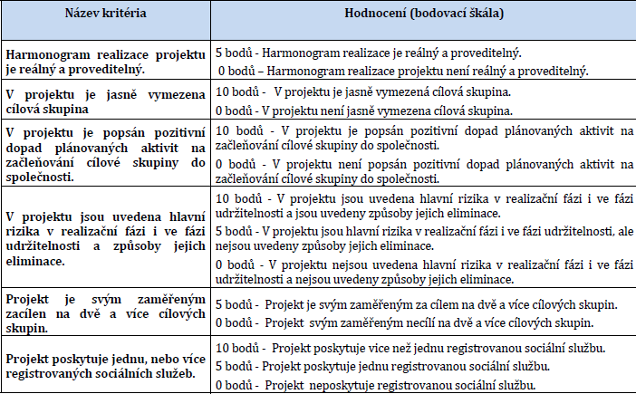
Věcné hodnocení
Minimální počet bodů, kterých musí projekt dosáhnout je 35.
Notes:
Věcné hodnocení se provádí do 30 pd od ukončení kontroly formálních náležitostí a přijatelnosti.
Minimální počet bodů, kterých musí projekt dosáhnout je …….
V případě, že žádost min. počtu bodů nedosáhne, je vyřazena z administrace.
Žadatel je o výsledku informován depeší.

Slide 31
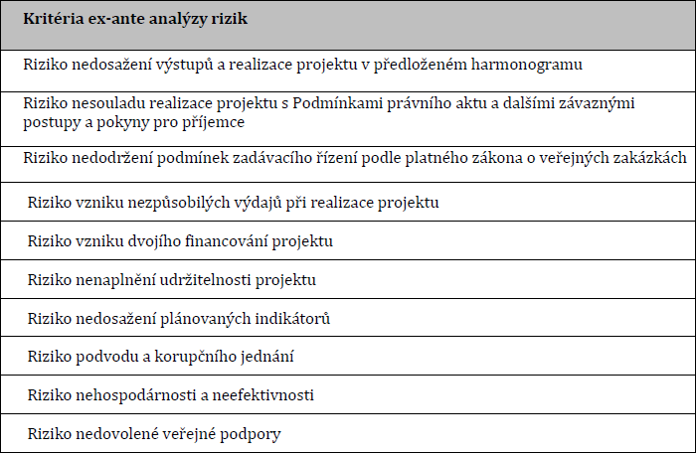
Ex-ante analýza rizik
Provádí CRR.
Pro projekty, které prošly úspěšně hodnocením.
Na základě jejího výsledku provede CRR u vybraných projektů ex-ante kontrolu. Ověřují se rizika:

Slide 32
Ex-ante kontrola
Provádí se na základě výsledků ex-ante analýzy rizik
Zahrnuje oblasti, které ex-ante analýza rizik vyhodnotila jako rizikové.
Na základě výsledků ex-ante kontroly je možné požadovat po žadatelích doplnění, úpravy nebo dodatečné informace, nesmí to však mít vliv na předchozí fáze hodnocení.
Možné krácení výdajů na základě výsledku kontroly
Ve způsobilých výdajích jsou zahrnuty výdaje na nezpůsobilé aktivity.
Aktivity, které mohly být nebo již byly realizovány na základě chybně provedeného výběrového řízení.
Výdaje nebyly vynaloženy v souladu se zásadami 3E.
Ex-ante kontrola probíhá v režimu veřejnosprávní kontroly.
Upozornění!
Projekt může být vyřazen z procesu hodnocení, pokud ex-ante kontrola zjistí porušení podmínek stanovených výzvou.

Slide 33
Výběr projektů
Provádí ŘO IROP na základě informací od vedení CRR
Podkladem pro výběr je:
zápis, podepsaný ředitelem CRR, který deklaruje, že hodnocení a kontroly projektů proběhly podle stanovených postupů,
seznam všech projektů, které prošly hodnocením, v rozdělení na projekty doporučené a nedoporučené k financování,
seznam náhradních projektů.
Ve fázi výběru projektů není možné měnit hodnocení žádostí o podporu.
V kolových výzvách jsou projekty seřazeny dle počtu dosažených bodů od nejvyššího po nejnižší.
Projekty se stejným počtem bodů jsou seřazeny dle data a času podání žádosti o podporu v MS2014+.
Počet podpořených projektů je limitován výší alokace na výzvu, ostatní projekty mohou být zařazeny na seznam náhradních projektů.

Slide 34
Vydání právního aktu – Registrace akce a Rozhodnutí o poskytnutí dotace
Právní akt upravuje minimálně tyto oblasti:
informace o příjemci;
informace o projektu;
povinnosti a práva příjemce;
povinnosti a práva ŘO IROP;
sankce za neplnění povinností.

Slide 35
Žádost o přezkum výsledku hodnocení
Žadatel může podat žádost o přezkum hodnocení v každé části hodnocení žádosti, ve které neuspěl:
po kontrole přijatelnosti a formálních náležitostí,
po věcném hodnocení.
Podává se do 15 kalendářních dnů ode dne doručení výsledku - depeše, a to:
elektronicky v MS2014+,
Písemně prostřednictvím formuláře, zveřejněného na webových stránkách http://www.dotaceeu.cz/cs/Microsites/IROP/Dokumenty na adresu CRR.
Žádost o přezkum každé části hodnocení lze podat pouze jednou.
Přezkumné řízení provádí ŘO IROP:
do 30 kalendářních dní od doručení žádosti o přezkum (ve složitějších případech do 60 pracovních dní).
Na základě výsledku přezkumného řízení:
Je založeno nové hodnocení kritérií, u kterých projekt neuspěl.
Žádost je vyřazena z dalšího procesu hodnocení.

Slide 36
Změny v projektech
Může iniciovat žadatel/příjemce, CRR, ŘO IROP.
Žadatel má povinnost oznámit CRR změny, které v průběhu realizace a udržitelnosti projektu nastanou.
Oznámení provádí žadatel/příjemce prostřednictvím MS2014+ na záložce Žádost o změnu.
Pokud je iniciátorem změny ŘO IROP nebo CRR informují příjemce depeší o zahájení změnového řízení.
ŘO IROP a CRR zahájí změnové řízení v případě, že změna projektu bude v zájmu příjemce nebo po zjištění formální chyby.
Neplánované změny je příjemce povinen oznámit neprodleně, jakmile změna nastane.

Slide 37
Změny v projektech
Druhy změn
A) Změnové řízení je zahájeno před schválením prvního právního aktu – o změně rozhoduje CRR (např. doložení výpisu z katastru nemovitostí, pravomocného stavebního povolení nebo souhlasu s provedením ohlášeného stavebního záměru).
B) Změnové řízení je zahájeno po schválení prvního právního aktu
Změny, které nezakládají změnu právního aktu – o změně rozhoduje CRR (změny v projektovém týmu, změna čísla účtu, zadání nových výběrových a zadávacích řízení).
Změny, které zakládají změnu právního aktu – o změně rozhoduje ŘO IROP (změny termínů naplnění indikátorů, změny termínů ukončení realizace projektu, změna poměru investičních a neinvestičních výdajů).

Slide 38
Monitorování realizace projektů
Monitorování postupu projektů se uskutečňuje prostřednictvím:
Průběžných/závěrečných Zpráv o realizaci („ZoR“):
sledovaným obdobím je příslušná etapa,
předkládá se po ukončení etapy spolu se žádostí o platbu (ex-post financování),
průběžnou ani závěrečnou zprávu o realizaci nelze podat před datem schválení právního aktu.
Průběžných/závěrečných Zpráv o udržitelnosti („ZoU“):
monitoring období udržitelnosti,
zprávy příjemce podává elektronicky v MS2014+,
harmonogram jejich podání se příjemci zobrazuje v MS2014+ po datu schválení právního aktu.
Další zprávu je možné podat až po schválení předchozích zpráv.
Zprávy je možné podat až po uzavření změnových řízení.
Provádí se kontrola formálních náležitostí a věcného obsahu zpráv.

Slide 39
Děkuji za pozornost.
Mgr. Nikola Knopová, DiS.

